Slide 1
Chapter 13 jQuery Mobile 사용자 인터페이스

Slide 2
목차
버튼 만들기
버튼 아이콘
버튼 그룹
페이지 이동 애니메이션
이전페이지로 이동하기
테마
헤더와 풋터 위치 조절
툴바
리스트
썸네일 리스트와 아이콘 리스트(Thumbnail & Icon)
그리드 레이아웃

Slide 3
버튼 만들기
<a href="#" data-role="button">link bar</a>
<a href="#" data-role="button" data-inline="true">link bar 2</a>
<button>button</button>
<input type="button" value="Input type=button" />
<input type="submit" value="Input type=submit" />
<input type="reset" value="Input type=reset" />
<input type="image" value="Input type=image" />
링크를 위한 앵커 태그에 [data-role=”button”] 속성을 추가한다.
버튼의 크기를 텍스트에 맞추려면 data-inline="true" 속성을 지정한다.
input 태그로 버튼 만든다.

Slide 4
버튼에 아이콘을 추가하고 아이콘 위치를 변경하기
<a href="#" data-role="button" data-icon="delete"> link bar </a>
<button data-icon="plus"> button </button>
<input type=button value="type=button" data-icon="minus"/>
jQuery Mobile에서 제공하는 18개의 표준 아이콘이다.

Slide 5
버튼에 아이콘을 추가하고 아이콘 위치를 변경하기
<a href="#" data-role="button" data-icon="arrow-r"
data-iconpos="right"> right position icon button </a>
<a href="#" data-role="button" data-icon="arrow-l"
data-iconpos="top"> top position icon button</a>
<a href="#" data-role="button" data-icon="arrow-d"
data-iconpos="bottom">bottom position icon button</a>
<a href="#" data-role="button" data-icon="gear"
data-iconpos="notext">notext position icon button </a>
아이콘의 위치 변경
아이콘의 위치 설정 속성인 data-iconpos에 right, top, bottom 중 하나를 지정한다.
아이콘은 디폴트로 왼쪽(left)에 위치한다.
텍스트 없는 아이콘
아이콘의 위치 설정 속성인 data-iconpos에 notext를 지정하면 된다.

Slide 6
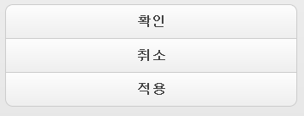
버튼 그룹
<div data-role=”controlgroup”>
<a href="#" data-role="button">확인</a>
<a href="#" data-role="button">취소</a>
<a href="#" data-role="button">적용</a>
</div>
버튼들을 div 태그의 자식 태그로 두고
div 태그에 data-role=”controlgroup” 속성을 추가

Slide 7
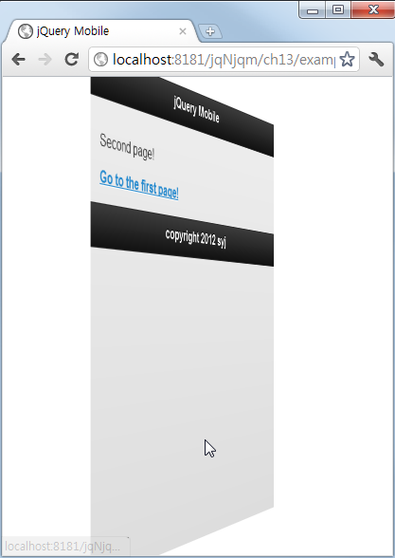
페이지 이동 애니메이션
data-transition 속성을 추가
화면이 전환 확인하기 위해서
CSS3을 지원하는 브라우저
(크롬이나 사파리)에서 테스트

Slide 8
페이지 이동 애니메이션
속성 | 값
fade | 현재 화면 위에서 서서히 나타남.
flip | 현재 화면이 뒤집히면서 사라지고 다음 뷰가 나타남.
pop | 화면 한가운데에서 페이지가 올라감.
slide | 왼쪽이나 오른쪽으로 이전 내용을 밀어내며 나타남.
slidedown | 화면 위에서 내려오면서 현재 내용을 덮음.
slideup | 화면 아래에서 올라오며 현재 내용을 덮음.

Slide 9
이전페이지로 이동하기
<a href="#page1" data-direction="reverse">
첫 번째 페이지로 돌아가기 </a>
<a href="#page2“ data-rel="back">
첫 번째 페이지로 돌아가기</a>
페이지 이동 애니메이션이 왼쪽으에서 오른쪽으로 나타나도록 한다.

Slide 10
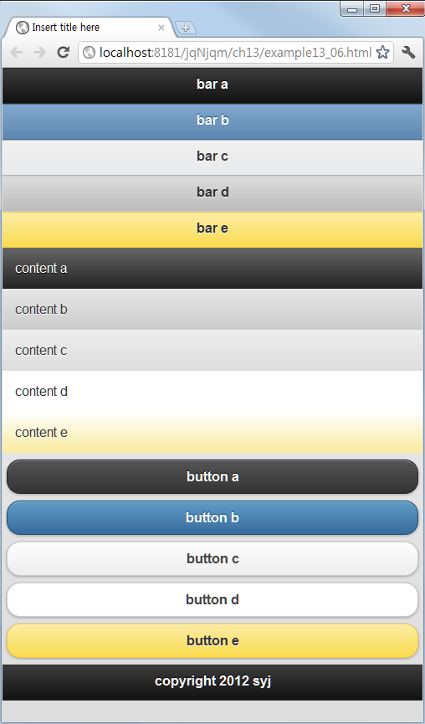
테마
기본 테마
a~e까지 5가지 스타일을 제공
data-theme 속성으로 지정
<div data-role="content" data-theme="a">
<div data-role="content" data-theme="b">
<div data-role="content" data-theme="c">
<div data-role="content" data-theme="d">
<div data-role="content" data-theme="e">

Slide 11
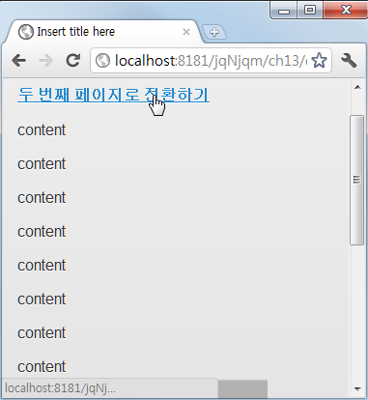
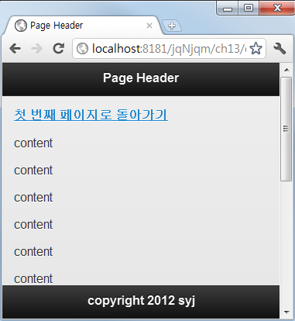
헤더와 풋터 위치 조절
<header data-role="header" data-position="fixed">
<footer data-role="footer" data-position="fixed">

Slide 12

툴바
Header bar
페이지 상단에 위치하고 Header bar 좌우에 뒤로 가기 혹은 홈으로 가기 등의 기능을 위한 버튼을 제공해 줄 때 사용
<div data-role="header">
<a href="#" data-icon="arrow-l">Back</a>
<h1>Page Header</h1>
<a href="#" data-icon="home">Home</a>
</div>

Slide 13
툴바
Footer bar
저작권과 같은 부가 정보를 하단에 표시할 때 사용
<div data-role="footer">

Slide 14

툴바
Nav bar
수평으로 나열해서 한 개의 탭 바를 만들 때 유용
<div data-role="navbar" data-theme="e">
<ul>
<li> <a href="#" data-icon="grid" data-iconpos="top"
data-theme="b"> Summary </a></li>
<li> <a href="#" data-icon="star" data-iconpos="top"
data-theme="b" class="ui-btn-active"> Favs </a></li>
<li> <a href="#" data-icon="gear" data-iconpos="top"
data-theme="b"> Setup </a></li>
</ul>
</div>

Slide 15
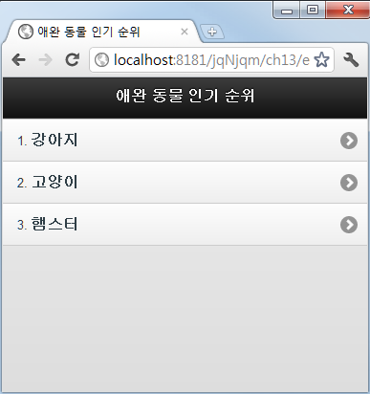
리스트
네이티브 앱에서 흔히 볼 수 있는 ListView(리스트 뷰)와 유사한 형태
순서 없는 형태(ul)와 순서 있는 형태(ol) 두 가지가 제공
data-role=”listview”속성

Slide 16
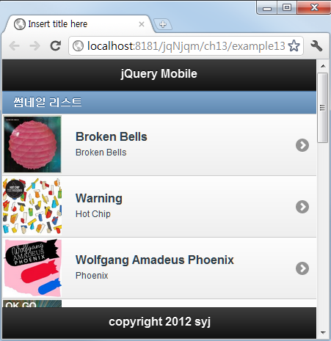
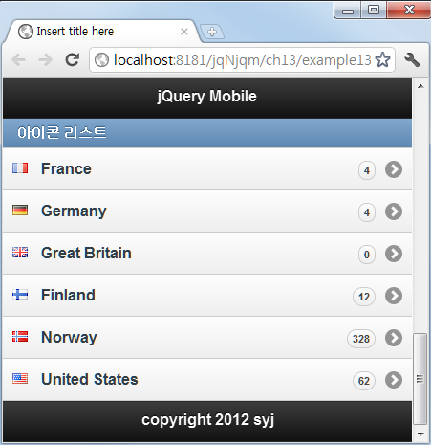
썸네일 리스트와 아이콘 리스트(Thumbnail & Icon)
썸네일 리스트
리스트 내부에 첫 번째 자식 요소로 이미지를 추가
아이콘
이미지 요소에 ui-li-icon의 class를 추가

Slide 17
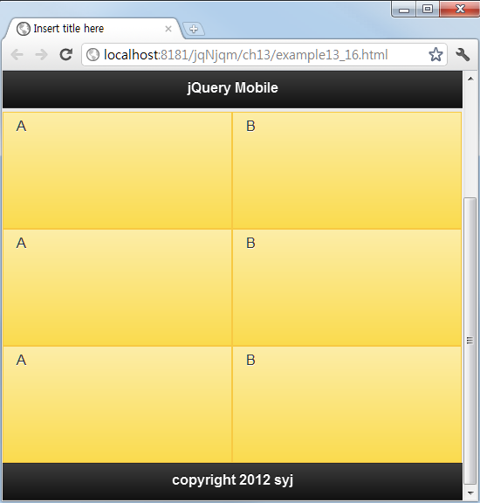
그리드 레이아웃
2개의 컬럼을 갖는 그리드 레이아웃
부모 컨테이너에 class="ui-grid-a" 속성을 추가
내부에 포함시킬 두 자식 엘리먼트 중에 첫 번째 자식 엘리먼트에는 class="ui-block-a"를 두 번째 자식 엘리먼트에는 class="ui-block-b"를 추가
3행 2열로 구성된 그리드 레이아웃
부모 컨테이너에 class=ui-grid-a를 추가
class=ui-block-a부터 b까지 할당한
2개의 자식 엘리면트의 쌍을
3번 중복해서 기술

Slide 18
Chapter 13 jQuery Mobile 사용자 인터페이스
Thank You !

